Slide 2
前言
機器學習的過程包含建立預測的模型，用來發現問題的解答。首先定義問題的目標，我們必須了解到底需要預測什麼？然後收集可用的資料，包括內部的資料和從外部網路爬取的資料。在準備資料中，數據集中將會遇到很多不一致的情況，例如缺少值、重複的變量、重複值等。
消除此類不一致的動作 非常重要，因為它們可能導致錯誤的計算和預測。資料探索包含了解資料的模式和趨勢，此階段，將得出有用的見解，並了解變量之間的相關性。使用訓練資料集，選擇適當的機器學習的演算法建立模型，然後使用測試資料集檢查模型的效率及其預測結果的準確性，調整相關的參數，改進模型的效率。最後模型就可以用來預測輸入資料的結果。整個機器學習的過程如下圖所示。

Slide 3
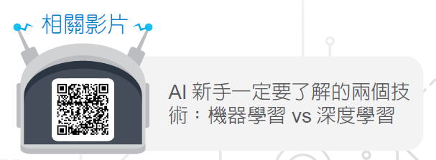

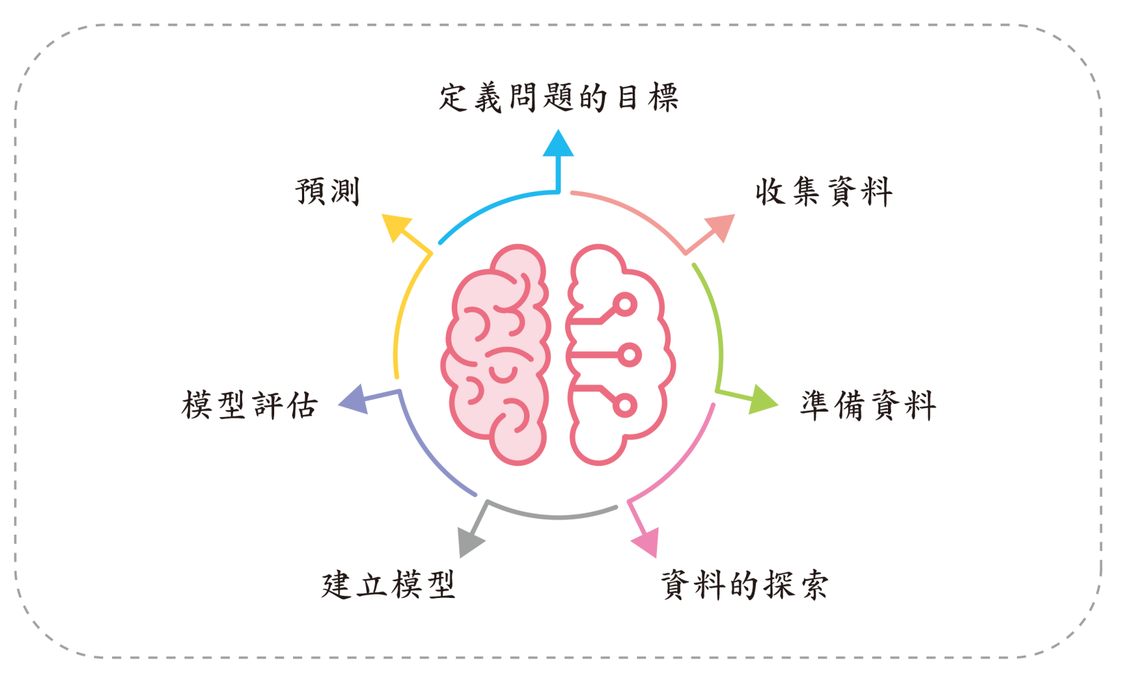

Slide 4
3-1 機器學習簡介
機器學習(Machine Learning) 是一種數據分析技術，它教導計算機模仿人類從經驗中學習。機器學習直接從數據 「學習」資訊，而不依賴於預定的程式作為模型。小孩從小學習辨認貓，並不是父母先教小孩什麼是貓，而是當小孩看到貓時，就告訴小孩這是貓，看到其他不同動物，例如老虎、豹、狗，而認錯為貓時，就進行糾正，久而久之，小孩就自然而然地「學」會辨識貓了，如圖3-1。
傳統讓電腦辨識出貓的方法，需要將所有貓的特徵以窮舉法的方式、詳細輸入所有貓的可能條件，比如貓有圓臉、細長鬍鬚、瘦長的身體、小嘴巴和一條長尾巴。

Slide 5
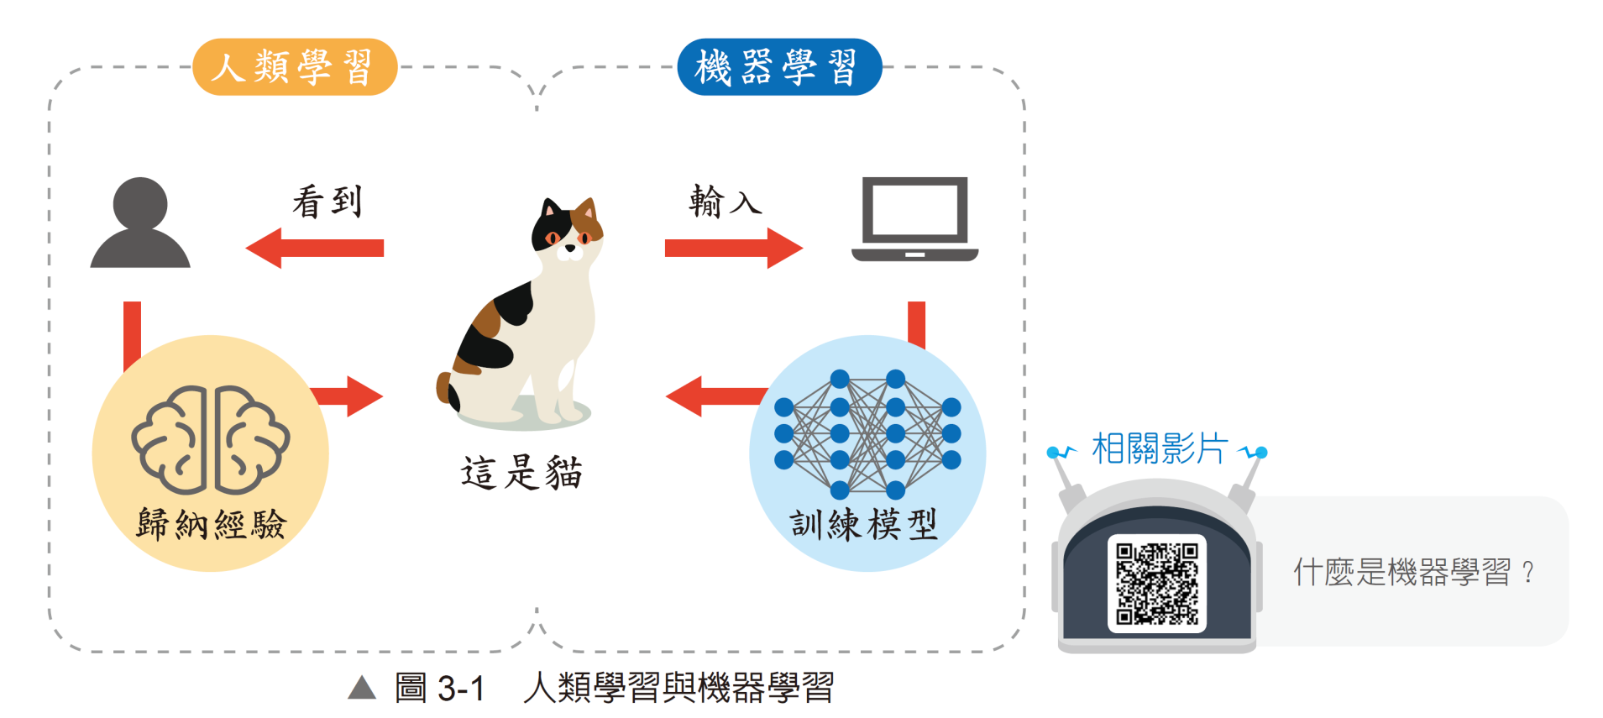

Slide 6
機器學習應用於各方面，在日常生活方面，透過手機導航軟體，提供建議行車的路線和預估到達的時間。在監控安全方面，監視器本身可以自我學習找出可能異常的狀態，例如有人長時間不動或持續徘徊，監視器就可提醒監控人員查看是否有警訊。在社交網路方面，經過持續的學習，可以建議你適合的朋友名單，客戶端所使用的垃圾郵件過濾器，也是由機器學習提供的服務。在金融服務方面，使用機器學習防止洗錢，利用比較數百萬筆的交易紀錄，區分買賣雙方之間是合法或非法交易。

Slide 7
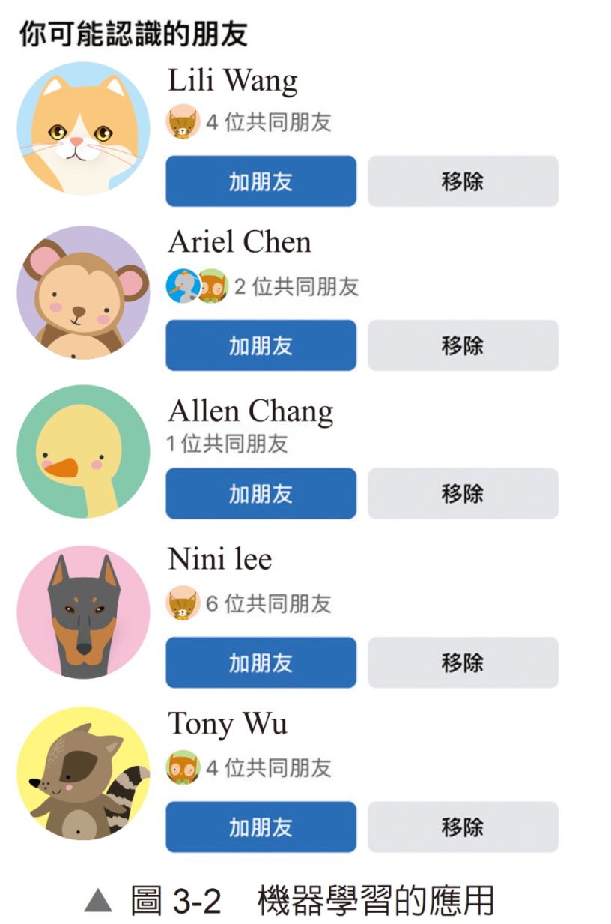

Slide 8
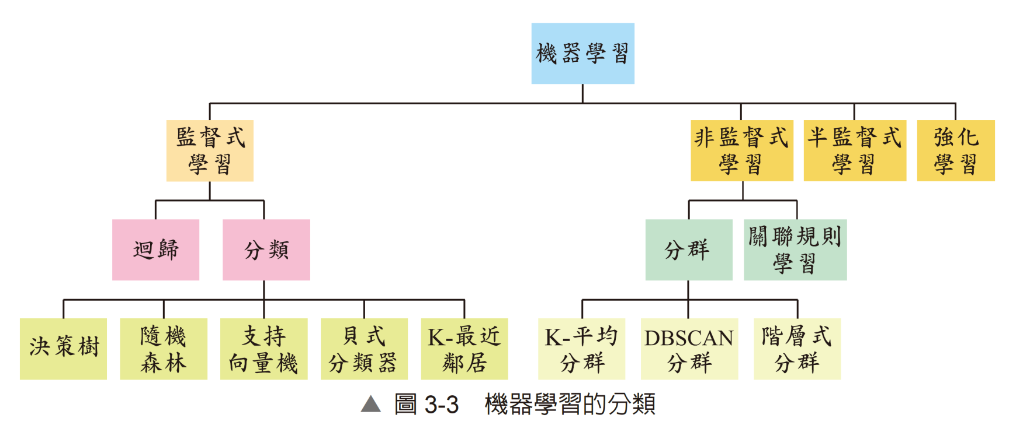
機器學習技術已被分類為監督式學習(Supervised Learning)、非監督式學習(Unsupervised Learning)、半監督式學習(Semi-supervised Learning)和強化學習(Reinforcement Learning)。

Slide 9
3-1-1 監督式學習(Supervised Learning)
在監督式學習中，提供演算法的訓練數據稱為標籤，並透過樣本的特徵劃分類別，以建立分類模型，最後，輸入新的樣本即可知道相對應的類別。如圖3-4所示，如果想要建立能夠辨識椅子的分類模型，一開始會輸入大量的訓練資料，分別標示是椅子或不是椅子，經過大量的機器學習後，就能根據特徵建立對應的分類模型，最後，只要輸入測試資料，分類模型即能輸出此測試資料是否為椅子。

Slide 10
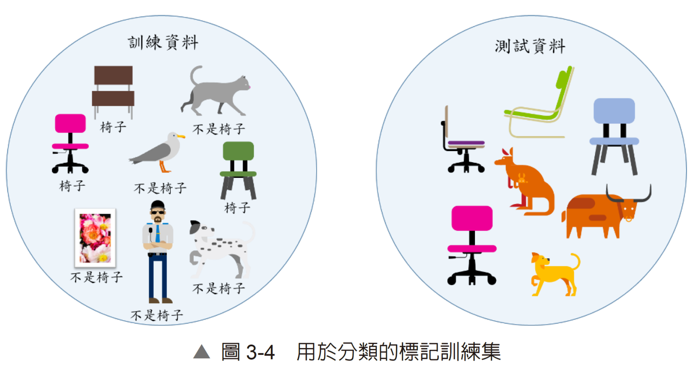

Slide 11
以垃圾郵件過濾器為例，知識工程和監督式學習是應用於垃圾郵件過濾問題的兩種主要方法，知識工程是著重於建立基於知識的系統，預先定義規則，當電子郵件傳入時再判斷是否為垃圾郵件，此方法的主要缺點是這些規則需要由用戶或第三方( 例如軟體供應商)持續維護和更新。 監督式學習
不需要預先定義規則，而是透過許多帶有標籤的電子郵件樣本(垃圾郵件或普通郵件) 進行訓練，學習如何對新電子郵件進行分類，如圖3-5所示，監督學習的垃圾郵件分類。如圖3-6所示，利用監督式學習演算法生成輸入要素和預測目標輸出間關係和依賴關係的模型。

Slide 12
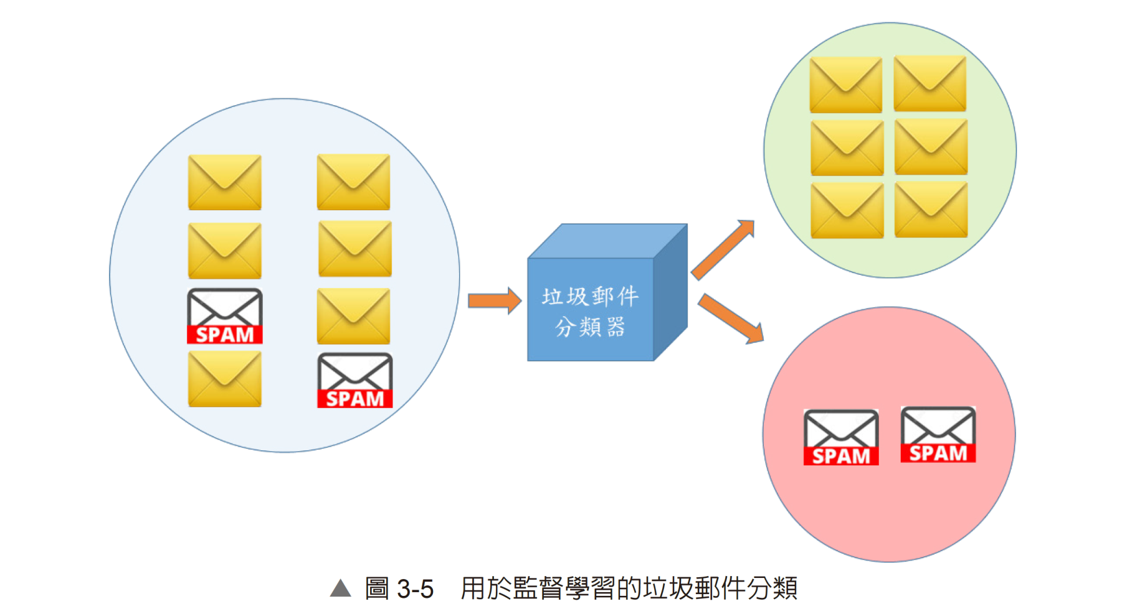

Slide 13
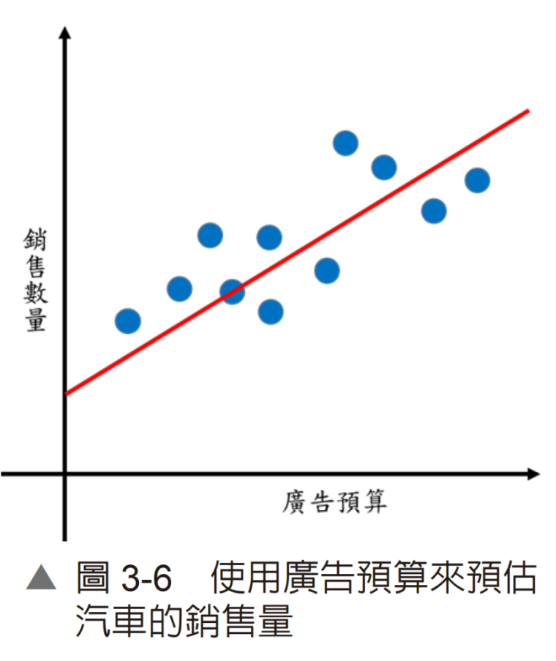

Slide 14
監督式學習分為迴歸(Regression)和分類(Classification)。分類可分為基於邏輯(Logic-based)的演算法，包含決策樹(Decision Tree)和隨機森林(Random Forest)；統計學習(Statistical Learning)的演算法，包含貝氏分類器(Bayesian Classifier)和支持向量機(Support Vector Machine，SVM)；還有基於實例的演算法，包含K-最近鄰居(K-Nearest Neighbors，KNN)等。

Slide 15
3-1-2 非監督式學習(Unsupervised Learning)
非監督式學習的訓練資料不需要事先以人力處理標籤，機器面對資料時，模型自行試圖從數據中提取關係。例如圖3-7(a) 中包含6 筆資料，試圖將這些資料分成兩群。從直覺的觀察中，很容易發現依據顏色可以分為兩群，一群是「紅色」，另一群是「藍色」， 如圖3-7(b)。另外也可以觀察到，有一群資料的字首都是「大寫」，而另一群的字首都是「小寫」。因此依據字首的大小寫也可分成兩群，如圖3-7(c)。
接下來，看看是否還有什麼特徵可以當作分群的條件？可以發現有些資料只包含「英文字母」，但有些資料還包含「數字」，因此可以依據是否只包含英文字母來分群，如圖3-7(d)。

Slide 16
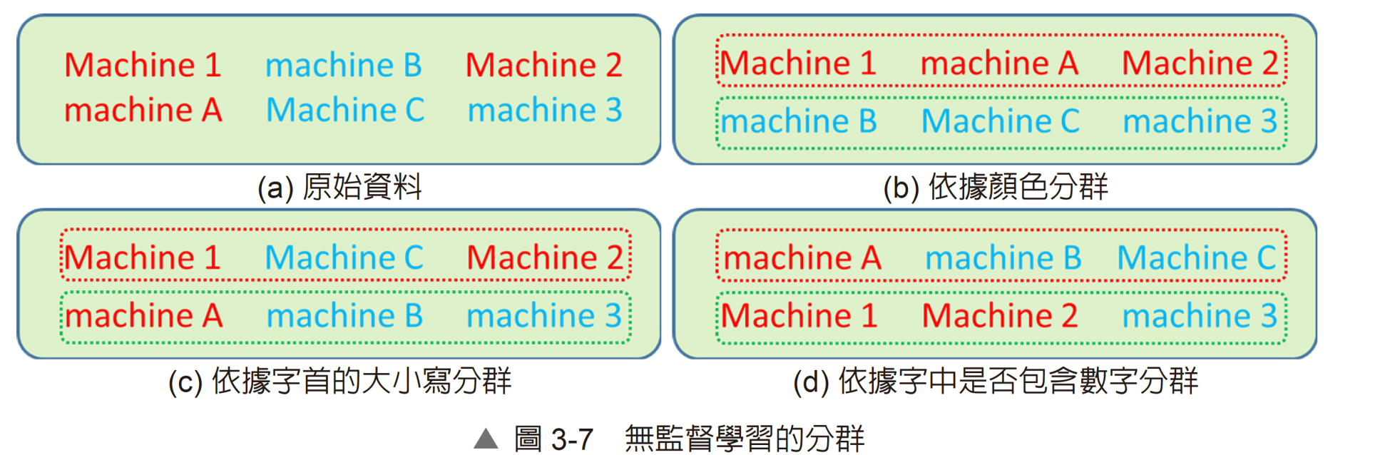

Slide 17
另外不同的分群數也會影響到分群的結果，例如圖3-8(a)中為資料集，如果我們的分群數為兩群，可以依據是否為動物來分群，分成一群是「動物」，而另一群為「非動物」，如圖3-8(b)。也可以依據腳的數量來當作分群的特徵，區分為「兩隻腳」和「四隻腳」兩群，如圖3-8(c)。當我們設定分群數為三群時，可以分成一群為人，一群為其他動物，另一群為非動物，如圖3-8(d)。

Slide 18
我們亦可找到另一種分成三類的不同分群方法，一群為會飛動物，一群為不會飛動物，另一群為非動物，如圖 3-8(e)。當分群數為四群時，我們分成一群為會飛動物，一群為不會飛動物，一群為綠色椅子，另一群為紅色椅子，如圖3-8(f)。所以非監督式學習的方法不需要事先對資料做標籤當作學習的準則。相反地，它是從資料中自行探索是否有重要的特徵可以當成學習的依據。非監督式學習可以大大減低繁瑣的人力工作，找出潛在的規則。

Slide 19
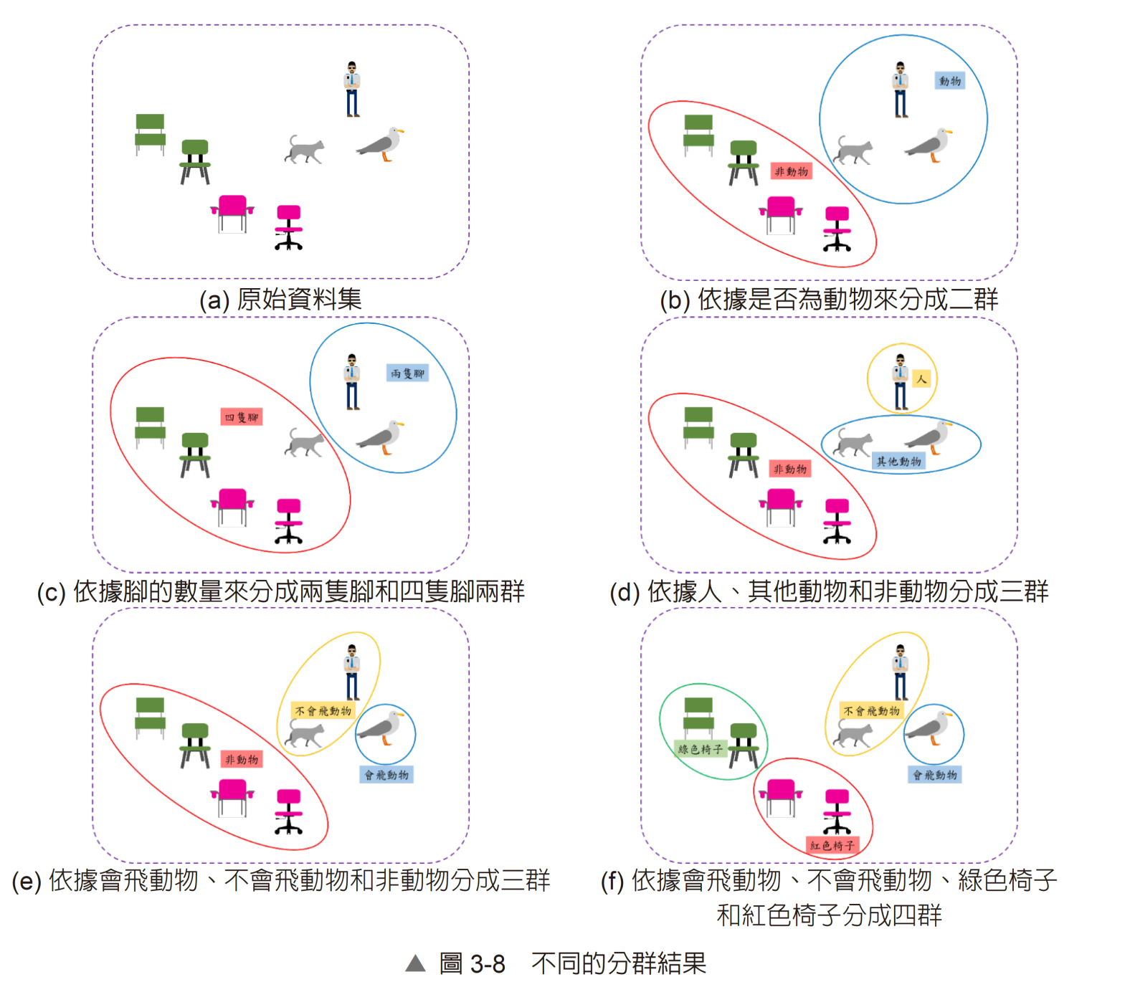

Slide 20
3-1-3半監督式學習(Semi-supervised Learning)
半監督式學習顧名思義就是結合監督式學習與非監督式學習的一種方法，如果有大量的標籤樣本將會增加分類模型的精確度。但是在實際的應用中，有些領域人工標示的樣本成本很高，但是沒有標籤的樣本數量卻非常龐大。所以半監督式學習就是利用大量的無標籤樣本和少量的標籤樣本來解決標籤樣本不足的問題。以資料分群而言，先以有標籤的樣本求出一條分界線，剩下沒標籤的樣本再依據整體分布來調整分界線，同時具有非監督式學習高自動化的優點，又能降低人工標籤資料的成本。

Slide 21
例如有100張照片，標註其中10張哪些是貓哪些是狗。機器透過這10張照片的特徵去辨識及分類剩餘的照片，如圖 3-9。因為已經有辨識的依據，所以預測出來的結果通常比非監督式學習準確。半監督式學習具有許多實際的應用，例如自然語言處理、網路內容分類、語音識別、垃圾郵件過濾、影片監控和蛋白質序列分類等。

Slide 22
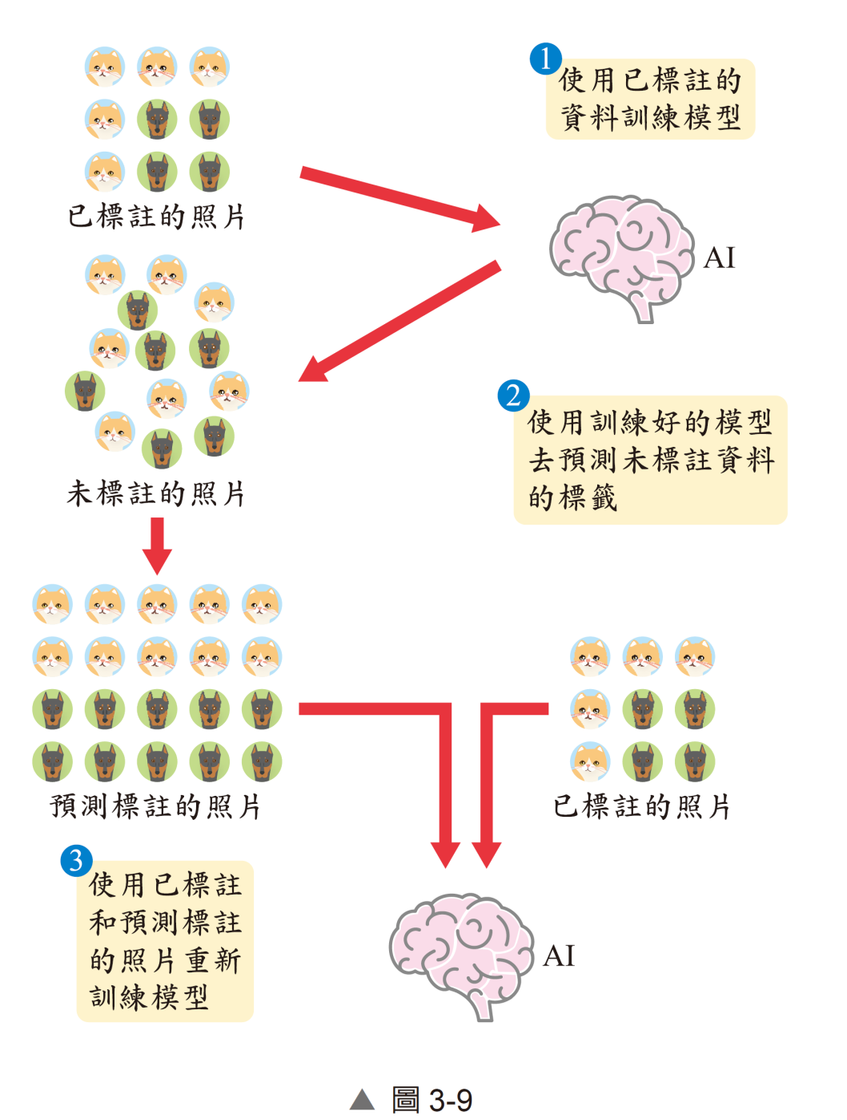

Slide 23
3-1-4 強化學習 (Reinforcement Learning)
強化學習是機器學習的一種方法，讓電腦從一開始什麼資訊都沒有的情況下，透過與環境互動來不斷收集訊息採取行動，並從錯誤中學習，最後找到規律，學會了達到目的的方法。麼是最佳策略，以獲得最大的回報。DeepMind的AlphaGo透過分析數以百萬計的棋譜，並與自己下棋學習獲勝的策略，最後，在2016年3月擊敗世界圍棋冠軍李世乭，如圖3-11。

Slide 24
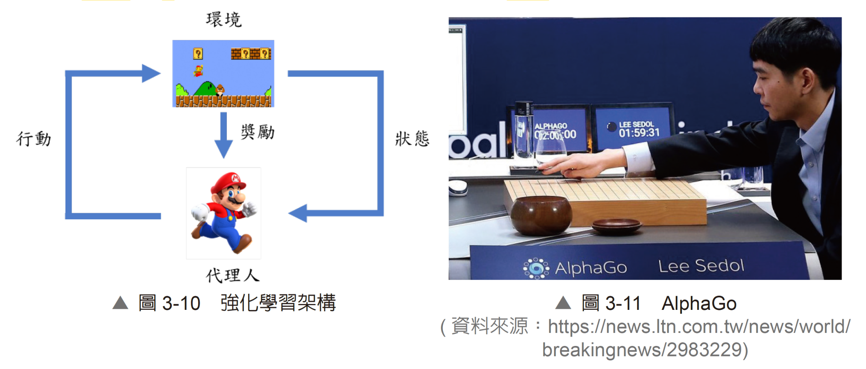

Slide 25
以下將說明在強化學習中一個常用的Q-learning方法。如圖3-12所示，假設有一個迷宮，迷宮中有5個房間，分別編號為1∼5，編號6代表室外，代理人瑪莉歐不知道整個迷宮的地圖，它使用強化學習的概念，試圖學習找出迷宮的出口。，如圖3-13所示，房間代表節點，門代表線，因為門是雙向的，所以兩個節點間會有兩條不同方向的線。

Slide 26
如圖3-14所示，瑪莉歐在房間內，可以選擇不同的門，同時也會有不同的獎勵值，若瑪莉歐找到出口就給予100的獎勵，其他就給予0的獎勵，如果瑪莉歐在房間3，它只能往房間4走，但是並沒有找到出口，所以這條線的獎勵為0；如果在房間4，他可以往房間2、3和5走，但是也沒有馬上找到出口，所以這些線的獎勵皆為0；如果在房間2，往室外6走即可找到出口，所以給予100的獎勵，依此規則可以畫出獎勵的圖，因此，其目標即是走到獎勵值最高的狀態。

Slide 27
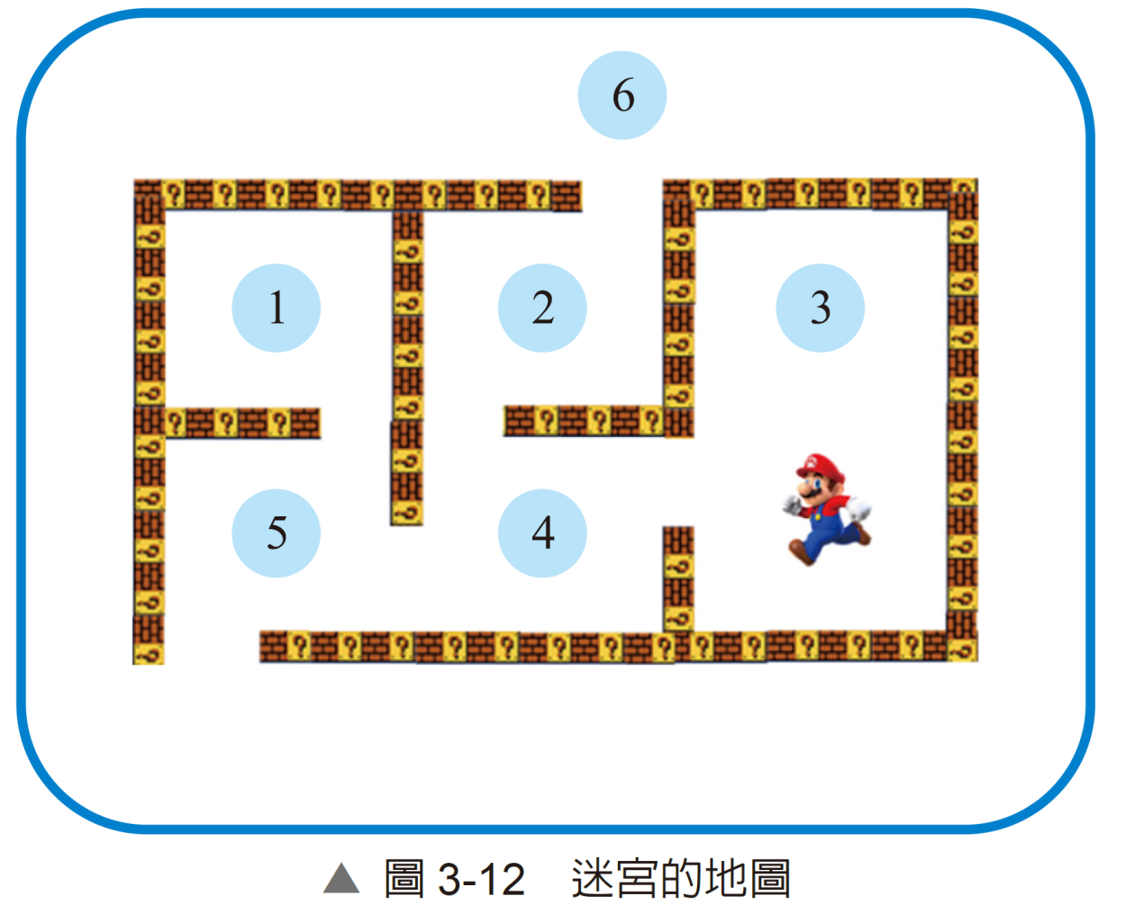

Slide 28
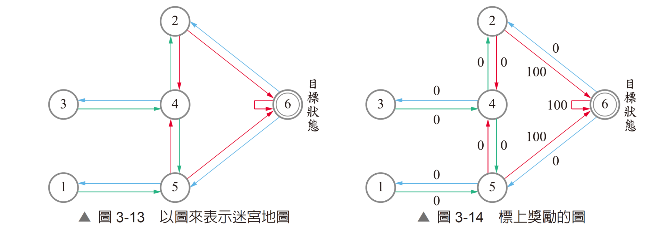

Slide 29
使用Q矩陣來代表代理人依據學習所得到的經驗，列代表「代理人現在的狀態」，行代表「到下個狀態可能的行動」，Q-learning 的轉移規則如(3-1) 式所示：

Slide 30
Q矩陣的值是由目前R矩陣對應的值加上折扣因子乘上Q矩陣的下一個狀態中所有可能行動中的最大值，折扣因子定義了未來獎勵的重要性，值為0意味著只考慮短期獎勵，值愈大愈重視長期獎勵。如果代理人繼續學習，最後收斂就會得到以下新的狀態行動獎勵圖，如圖3-15 所示。
現在代理人瑪莉歐就具有學習後的經驗Q矩陣，當代理人瑪莉歐從狀態3 開始出發時，它將選擇最大的獎勵線，移動到狀態4，在狀態4時可以選擇移動到狀態2或5，假設我們選擇移動到狀態2，接下來選擇移動到狀態6，即可找到最終的目標，如圖3-15。

Slide 31
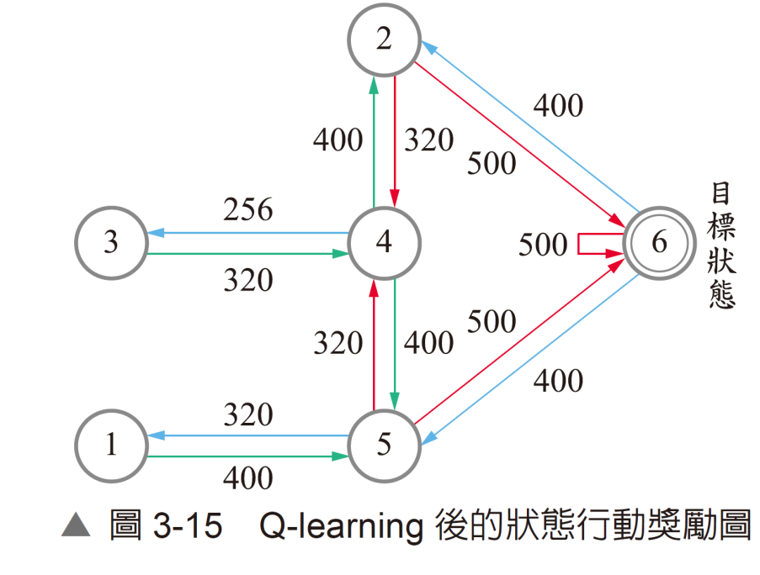

Slide 32
3-2 迴歸
迴歸是一種統計學上分析數據的方法，其目的是找出一個最能代表觀測資料關係的連續函數。例如，有一個人進入一家公司，想預測未來他在這家公司薪資與年資的對應關係，如表3-1他利用公司中的員工薪資資料，以橫軸當作員工的年資，縱軸當作員工的薪資，繪出如圖3-16的年資和薪資的二維分佈圖。

Slide 33
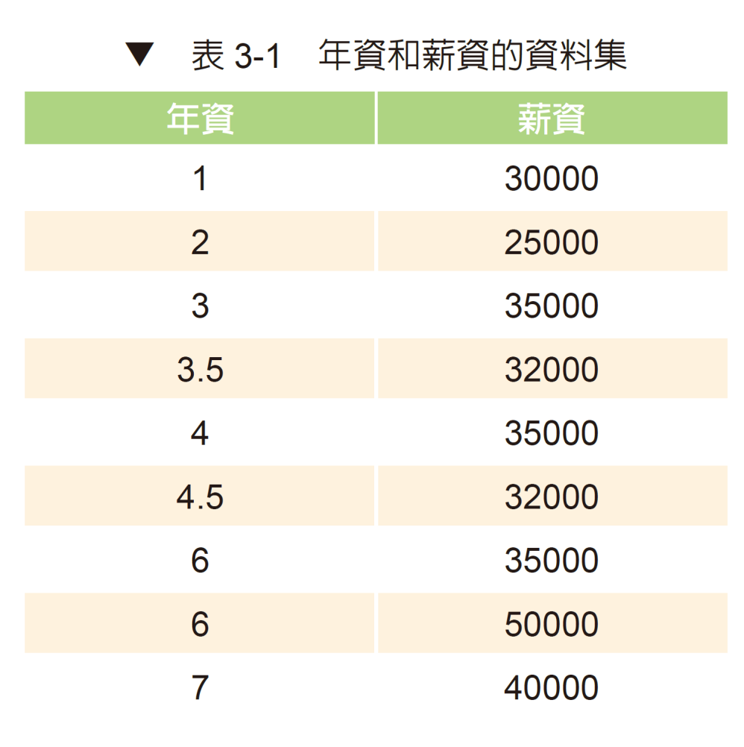
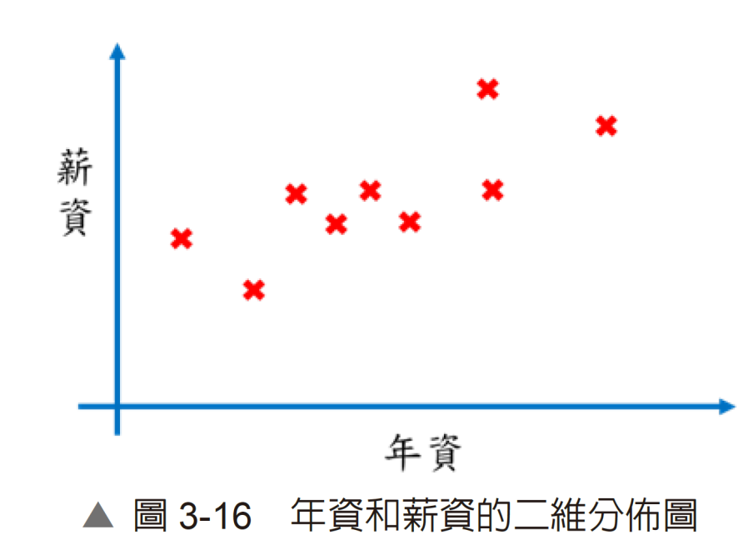

Slide 34
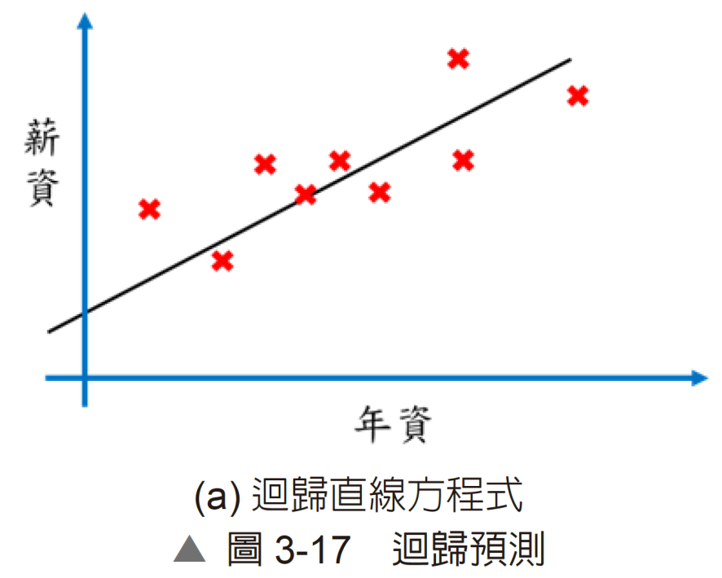
假設我們想要預估具有的年資到底會有多少的薪資，如果想預估的年資剛好在圖中的資料中，那薪資即可從中獲得；如果沒有在資料中，將
應用迴歸分析，透過這些
資料找出年資和薪資的相
關性，如圖3-17(a)所示，
最簡單的模型就是在數據
上畫出一條直線，其直線
方程式為y = wx + b。

Slide 35
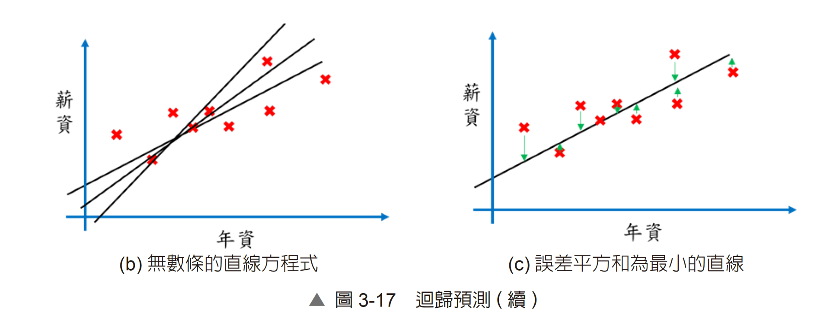
如圖3-17(b)所示，可以在這個平面中畫出無數的直線，且每一個點都不在直線上，表示點與畫出的直線有誤差，如圖3-17(c)所示，透過每一個點到畫出的直線求距離，距離代表著預測與真實結果的差異，並利用誤差平方和取最小值來求得最適合的直線，最終即可得到一條誤差平方和最小的直線，便可透過這條直線來估算我們的薪資。

Slide 36
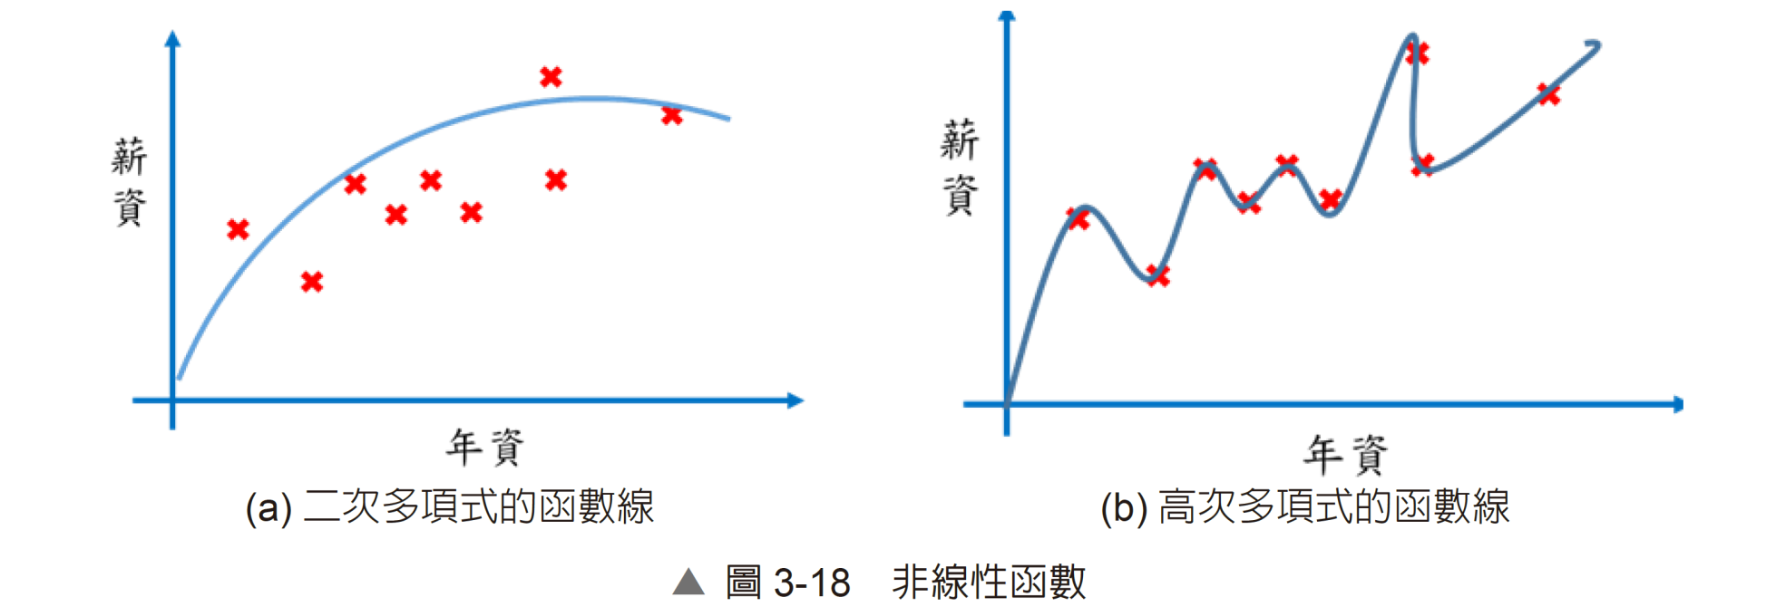

Slide 37
如圖3-19(a)所示，藍色的點是用來訓練的資料，如果採用十次方多項式，幾乎可以得到最佳解，也就是最小的誤差平方和，若套用在預測的資料上，如圖3-19(b)中的綠色點，可以看到此模型和預測的資料趨勢相差過大，即發生過度擬合(Overfitting)的現象，這意味著它們在訓練期間非常準確，而在預測未來的數據期間產生非常差的結果。反之，如圖3-19(c)所示，如果只採用二次方多項式，反而較接近預測值的趨勢。

Slide 38
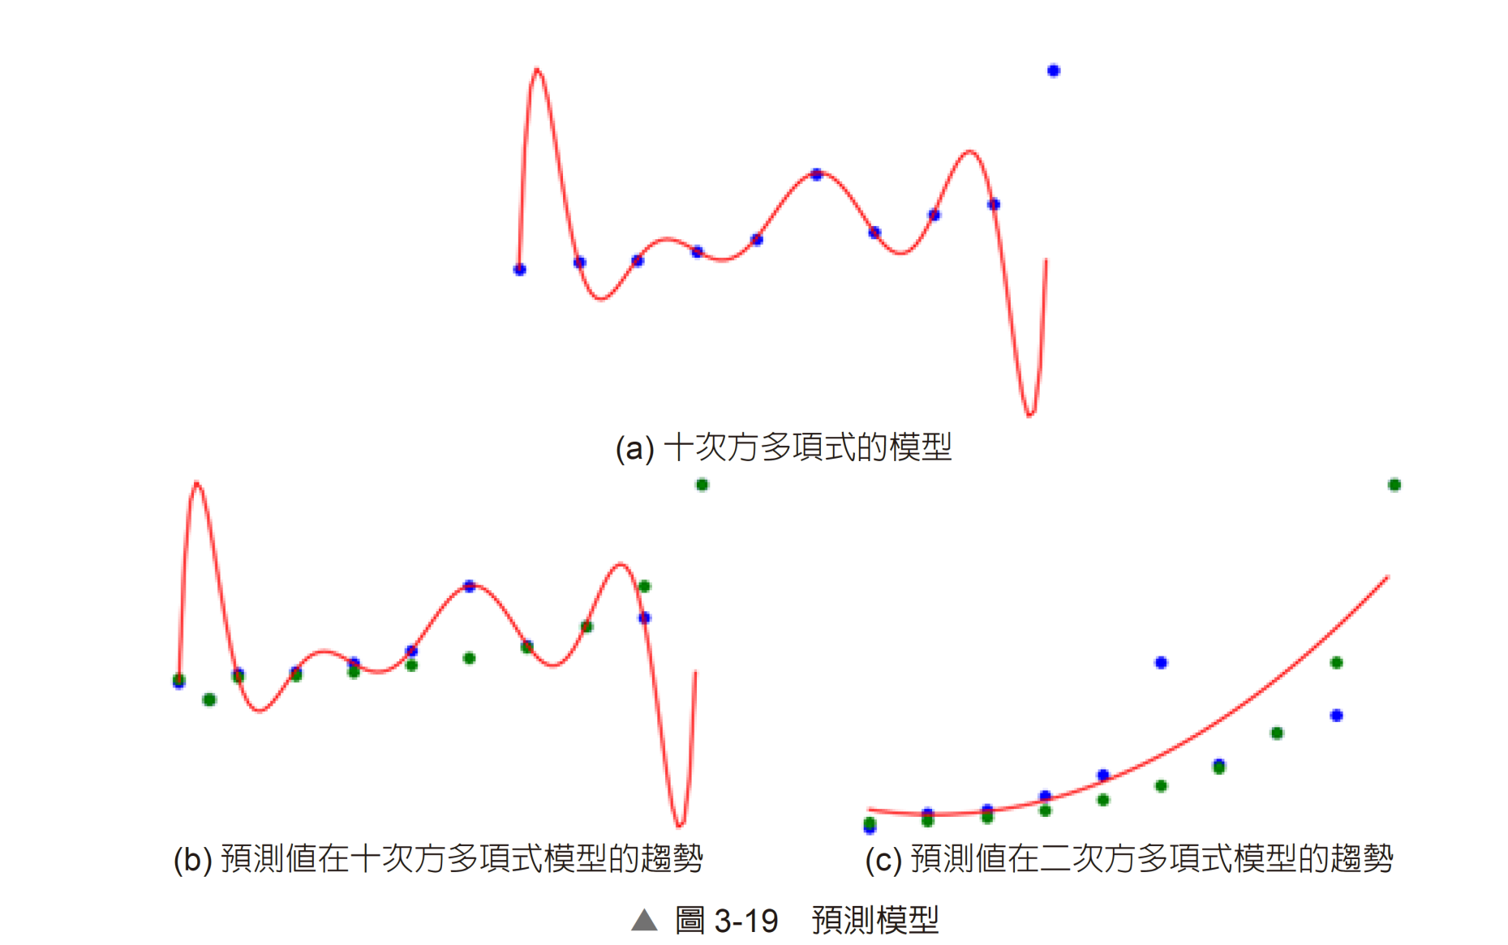

Slide 39
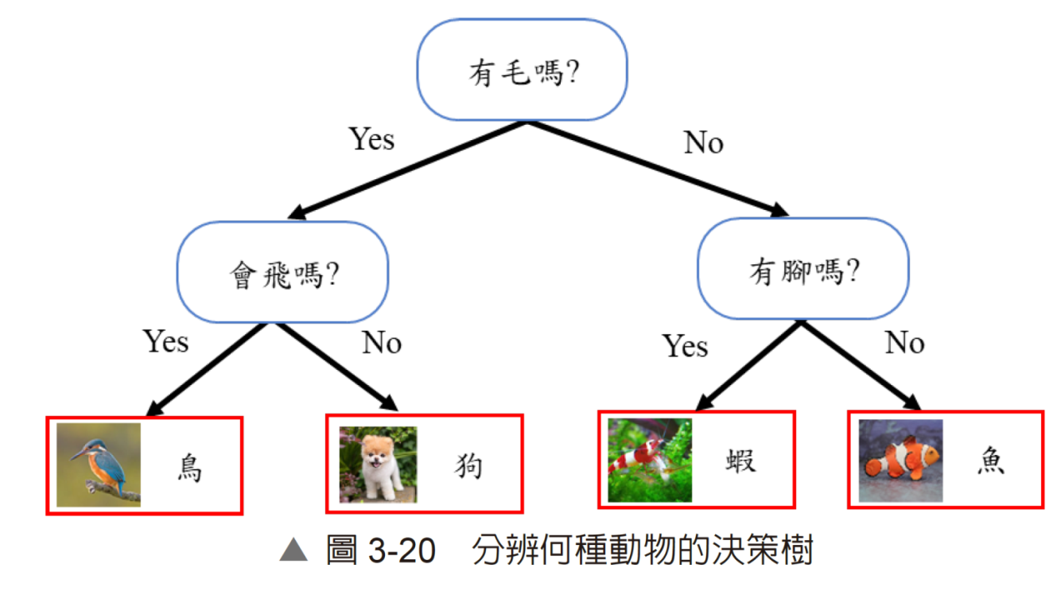
3-3 決策樹
以區分四種動物(鳥、狗、魚和蝦) 為例，透過詢問問題來得到正確答案，動物是否有毛，能將動物區分為「鳥和狗」及「魚和蝦」兩類，如果答案為「是」，便詢問動物是否會飛，以分辨鳥和狗；如果答案為「否」，便詢問動物是否有腳，以分辨魚和蝦，這一系列問題可以表示為決策樹，如圖3-20所示。

Slide 40
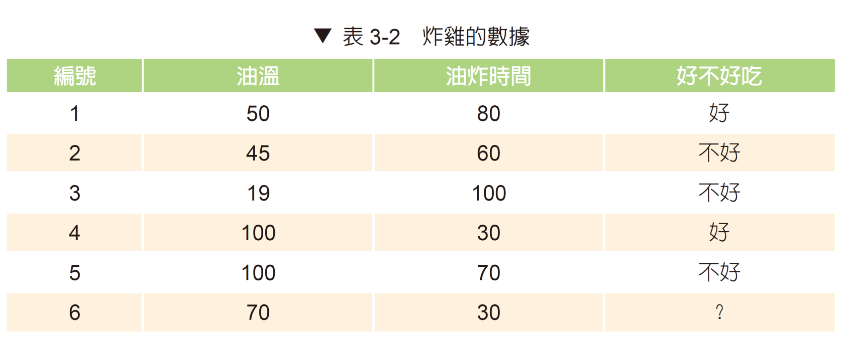
以判斷炸雞是否好吃為例，首先收集炸雞的油溫和油炸時間，導致好吃或不好吃的結果數據如表3-2，有五筆資料。根據收集的資料，想要預測第6筆資料，當油溫70度，油炸時間30秒時，製作出來的炸雞是否好吃？

Slide 41
1. 首先以油溫來當作判斷的節點，如果油溫 < 60度時，形成左子樹，有第1、2、3筆資料，其他第4、5筆資料的油溫皆 ≥ 60度，因此右子樹節點包含這兩筆資料，如圖3-21所示。
2. 接下來左子樹以油炸時間是否 < 70秒當作判斷的節點，如果油炸時間 < 70秒，形成左子樹，此時有第2 筆資料，其他第1、3 筆資料 ≥ 70秒。
3. 再往下判斷油溫是否< 20度，如果油溫 < 20度，形成左子樹，有第3筆資料，油溫 ≥ 20度，形成右子樹，有第1 筆資料。
4. 最後處理一開始的右子樹，判斷油炸時間是否 < 50秒？如果油炸時 < 50秒，形成左子樹，有第4筆資料，油炸時間 ≥ 50秒，形成右子樹，有第5筆資料，此時決策樹就完成了。

Slide 42
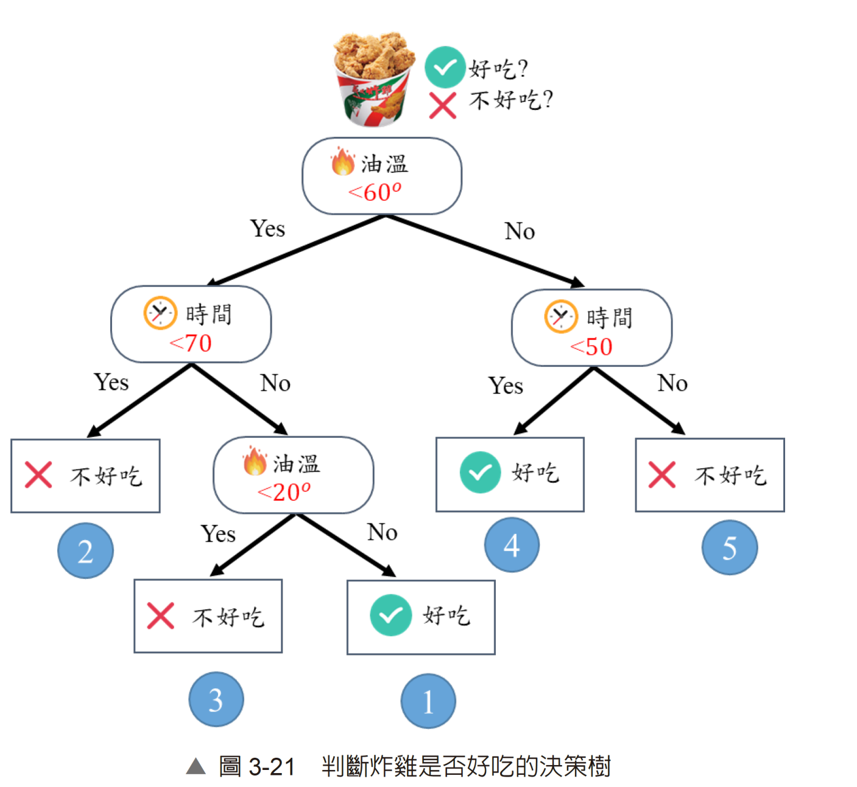

Slide 43
以下將說明決策樹如何在二維空間中分割出類別，如圖3-22所示，二維簡單決策樹空間的圖形，X軸是油炸時間，Y軸是油溫。
決策樹根節點測試油溫是否 < 60度，故在圖中為Y軸上油溫60度的水平線，將平面分割成上下方，在該水平線的下方是油溫 < 60度；而上方是油溫 ≥ 60度。
下一個決策樹中的左分支節點測試油炸時間是否 < 70秒，故在圖中為X 軸上油炸時間70秒處的垂直線，將平面分割成左右方，在該垂直線的左方是油炸時間 < 70秒；而右方是油炸時間 ≥ 70秒。
接下來以下一條水平線區隔油溫是否 < 20度。
同理，在根節點的右分支也與左分支的做法相同，可以找到下一條垂直線測試油炸時間是否 < 50秒，用來分割資料。

Slide 44
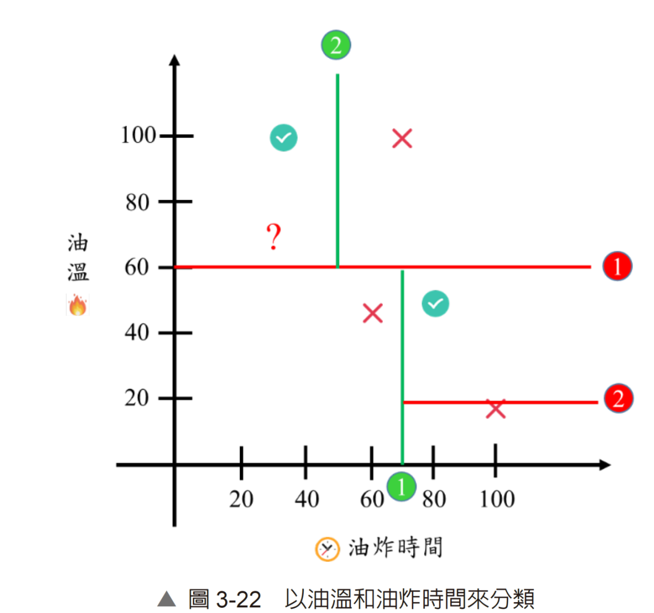
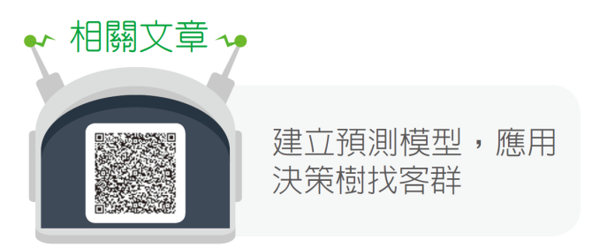


Slide 45
決策樹的優點為人類容易解釋決策過程，廣泛應用於商業、醫療及數據分析，且使用簡單，在預測及訓練時相當有效率；其缺點為相較於其他的機器學習有較少的理論保證，且著重的是設計一個看起來不錯的模組，模組可能含有很多個不同的巧思去符合特定資料。

Slide 46
3-4 支持向量機
支持向量機是一種監督式學習的分類器，它可以找到一個最佳超平面來對數據進行分類，並在兩類的數據之間找到分隔線。
支持向量機建立分隔線，一旦有一條有助於識別邊界，其他的分隔線的訓練數據即為多餘，提供來自給定數據集的最佳分類。因此，支持向量機的模型複雜性不受訓練數據中遇到的特徵數量的影響，亦非常適合處理學習任務，其中特徵數量相對於訓練實例的數量很大。

Slide 47
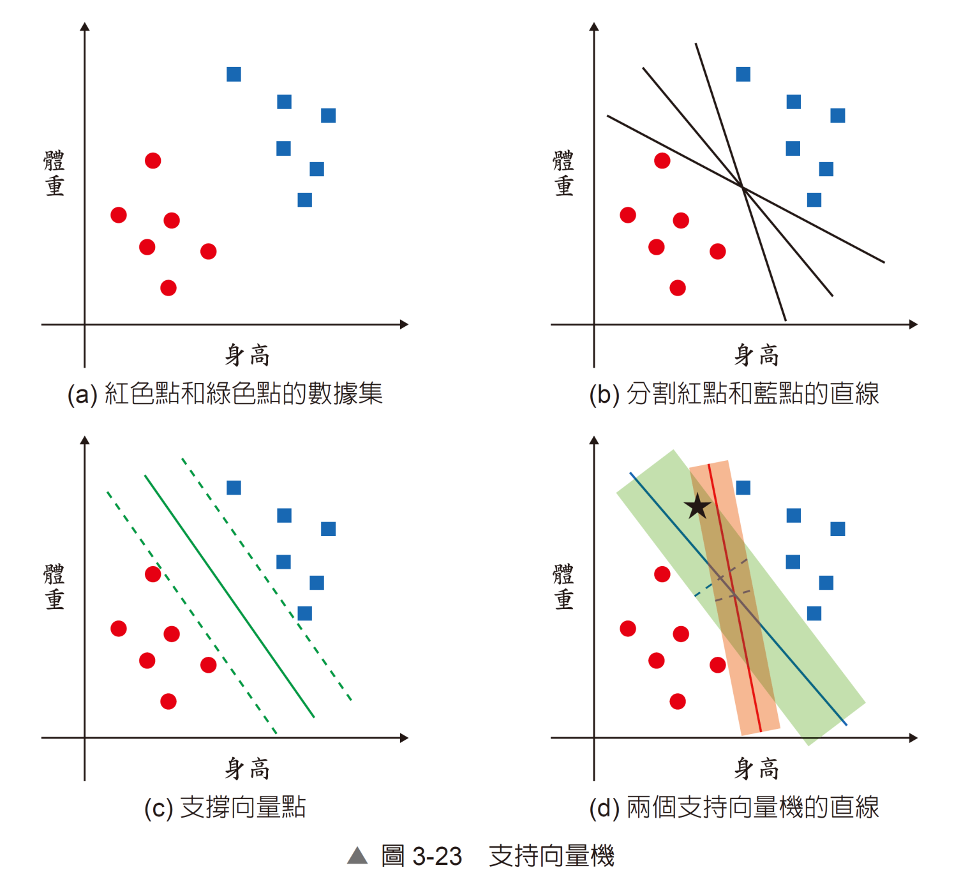

Slide 48
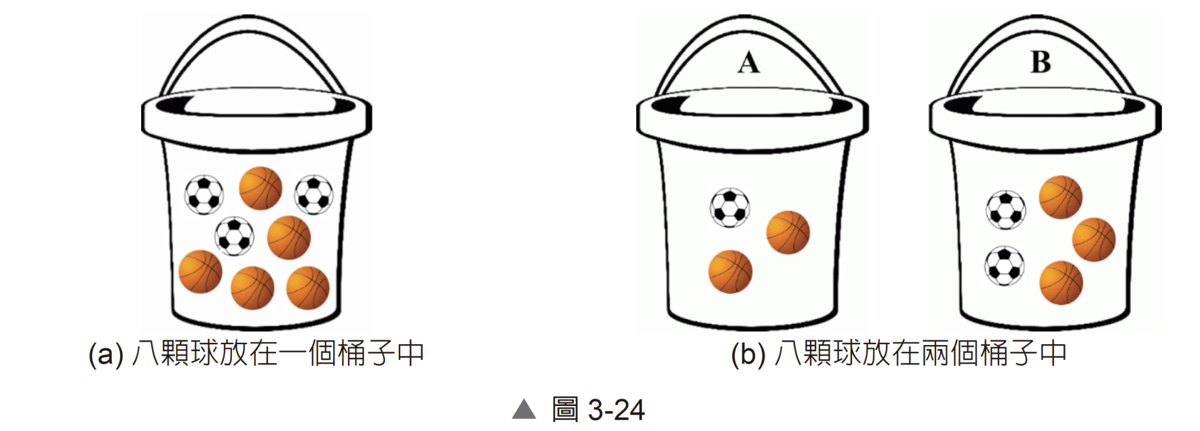
3-5 單純貝氏分類器
貝氏分類是基於統計學習方法的監督式學習演算法，直接假設所有的隨機變數之間具有條件獨立的情況，因此可以直接利用條件機率相乘的方法，計算出聯合機率分布。

Slide 49
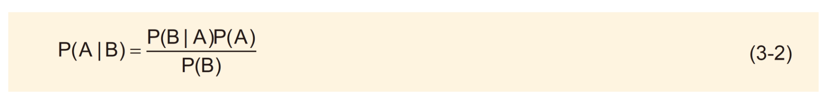
貝氏定理假定事件A和事件B發生的機率分別是P(A)和P(B)，則在事件B已經發生的前提之下，事件A發生的機率如(3-2)式

Slide 50
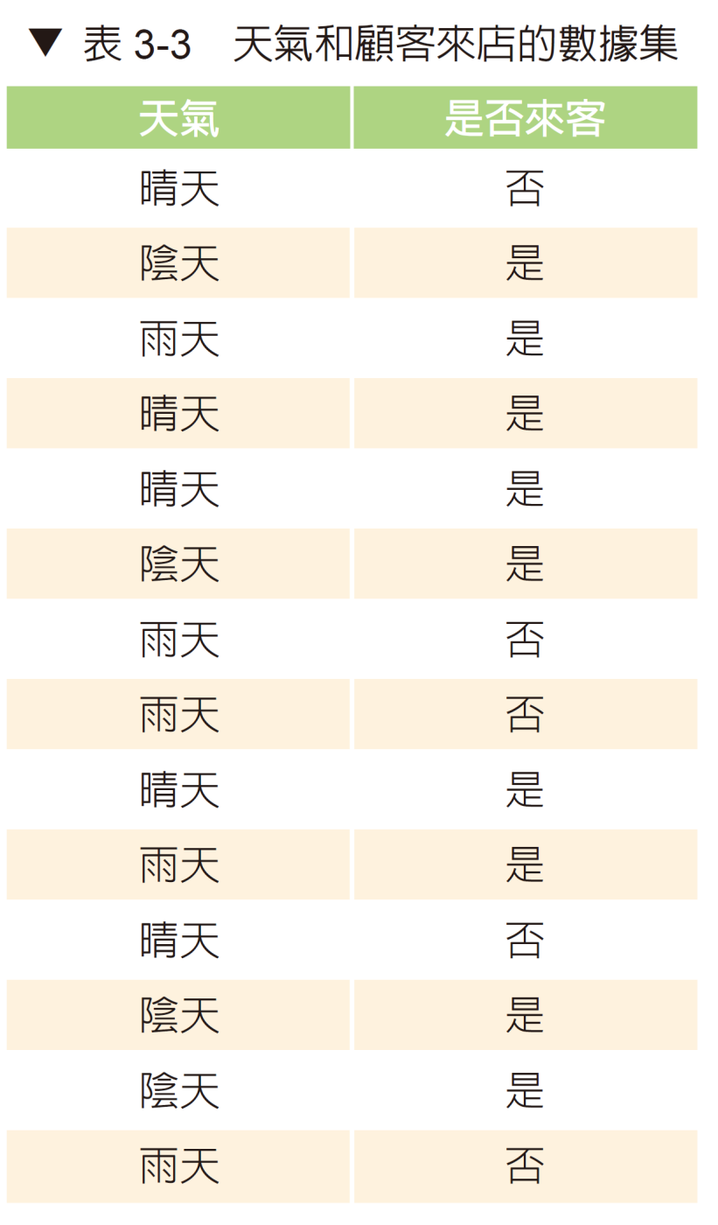
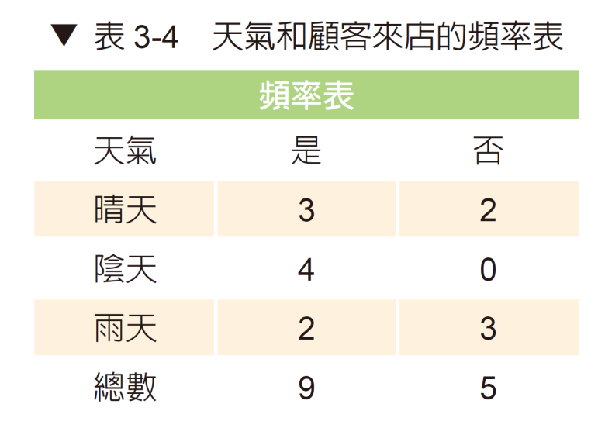

Slide 51
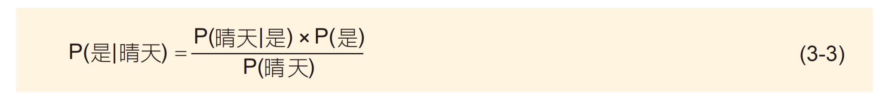
假設天氣晴朗，預測顧客是否會來餐廳，即計算P(是|晴天)的值，並依據貝氏定理可以寫成(3-3)式：

Slide 52
將分別求P(晴天 | 是)、P(是) 和P(晴天)。
1. P(晴天 | 是) 是在顧客上門時天氣是晴天的機率，也就是在9天顧客上門中有3 天是晴天，所以P(晴天 | 是) = 3/9 = 0.33。
2. P(是) 是顧客上門的機率，在14天中9天有顧客上門，所以P(是) = 9/14 = 0.64。
3. P(晴天) 是晴天的機率，在14天中有5天是晴天，所以P(晴天) = 5/14 = 0.36。
因此P(是 | 晴天) = 0.33 * 0.64 / 0.36 = 0.6，反之，P(否 | 晴天) = 1 − 0.6 = 0.4，也就是說在晴天的條件下，顧客會上門的機率0.6大於不會上門的機率0.4，所以最後預測晴天時顧客將會上門。

